Slide 1
Unicef

Slide 2
Kaj je Unicef?
UNICEF "Sklad Združenih narodov za pomoč otrokom" je edina organizacija Združenih narodov, ki je posvečena izključno otrokom.
Ustanovljen je bil leta 1946, da bi po drugi svetovni vojni nudil pomoč otrokom v porušeni Evropi.

Slide 3
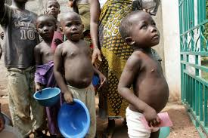
Danes UNICEF skrbi za preživetje, zaščito in kakovosten razvoj otrok v več kot 150 državah po svetu. V sodelovanju z vladami, nevladnimi organizacijami in lokalnimi skupnostmi spreminja svet v korist otrok na vseh področjih njihovega življenja.

Slide 4
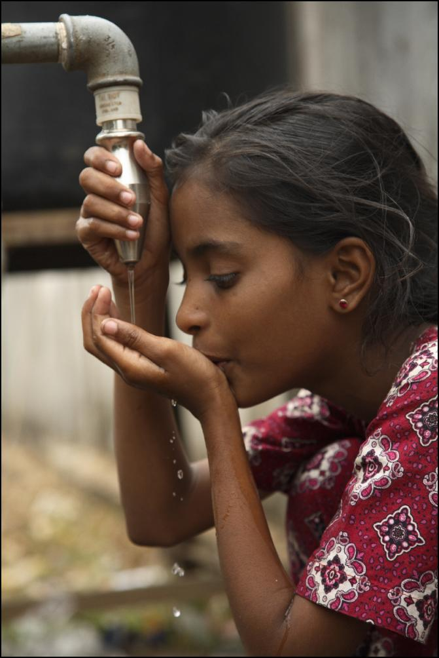
Otrokom v manj razvitem svetu zagotavlja pitno vodo, ustrezno prehrano, zdravstveno oskrbo, osnovno izobraževanje, zaščito pred izkoriščanjem in nasiljem ter nujno pomoč v kriznih razmerah.

Slide 5
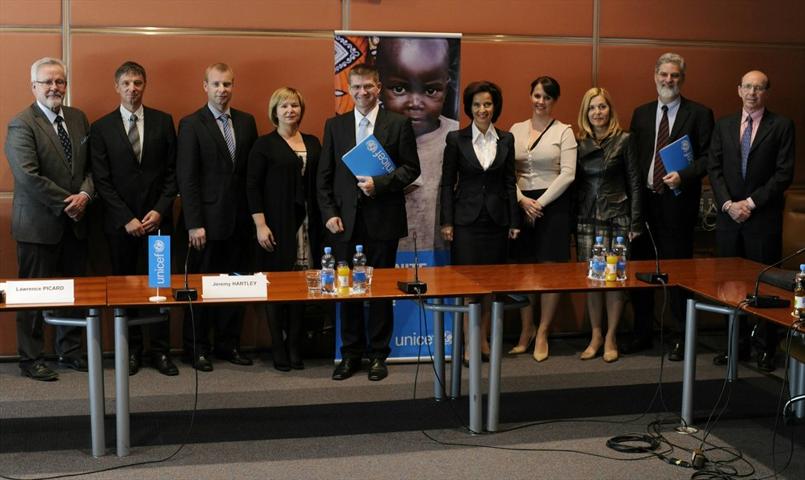
Unicef Slovenija
UNICEF Slovenija je eden od 36 UNICEF-ovih nacionalnih odborov, ki delujejo v industrijsko razvitih državah.

Slide 6
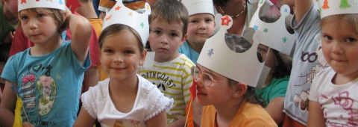
Je nepridobitna nevladna organizacija, ki je bila ustanovljena leta 1993 z namenom, da zastopa UNICEF-ovo poslanstvo v Sloveniji in danes deluje kot fundacija. Medsebojno partnerstvo med UNICEF-om in UNICEF-om Slovenija temelji na zaobljubi (pogodbi) za delovanje v korist otrok v državah v razvoju in izvajanje programov zagovorništva ter izobraževanja v Sloveniji.

Slide 7
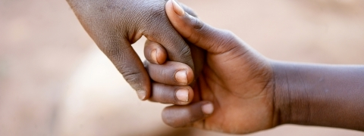
V ta namen UNICEF Slovenija:
zbira sredstva za UNICEF-ove programe pomoči otrokom v manj razvitem svetu
razvija programe »Izobraževanja za razvoj« v slovenskih vrtcih, šolah, mladinskih, študentskih in drugih organizacijah
spremlja položaj otrok ter spodbuja in zagovarja uresničevanje otrokovih pravic

Slide 8
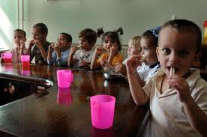
Unicef po svetu :
Danes je UNICEF prisoten v večini držav sveta. Preko svojih uradov na terenu UNICEF izvaja programe pomoči otrokom v 156 manj razvitih državah sveta

Slide 9
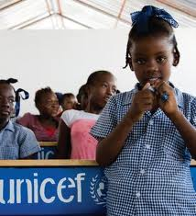
. V 36 razvitih državah, med katere sodi tudi Slovenija, pa deluje preko nacionalnih odborov.
Poleg tega ima osem regionalnih uradov, ki usklajujejo
delo na posameznih
celinah ali v večjih regijah.

Slide 10
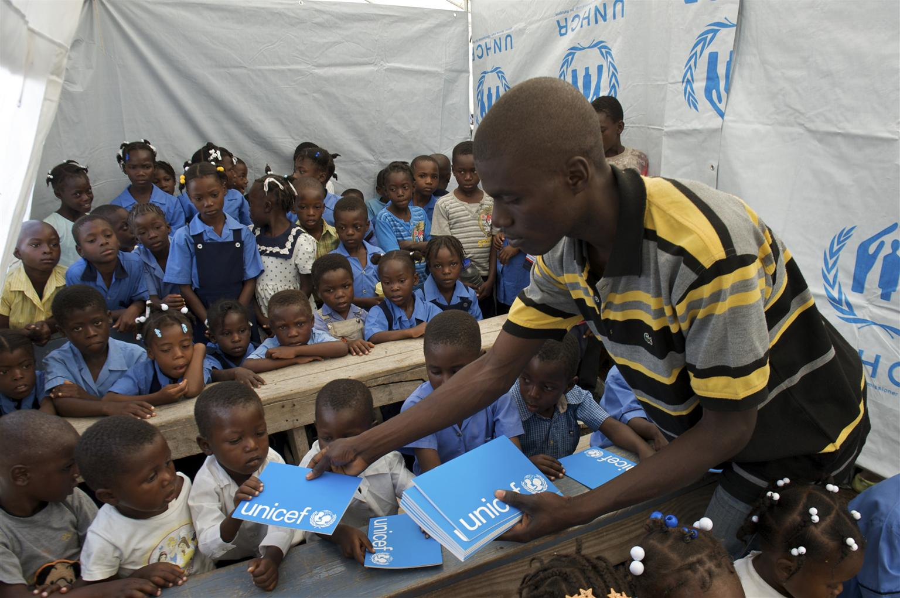
Prednost UNICEF-ovega delovanja je v stalni prisotnosti na terenu, politični nevtralnosti in usmerjenosti k dolgoročnim razvojnim programom pomoči otrokom, ki jim namenja večino svojih sredstev.

Slide 11
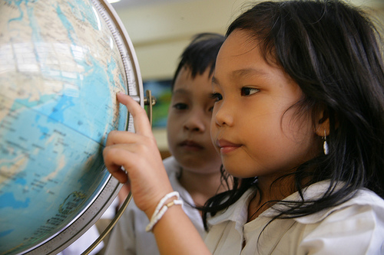
V sodelovanju s partnerskimi organizacijami, vladami in lokalnimi skupnostmi izvaja lokalno prilagojene programe, ki izboljšujejo življenja otrok in njihovih družin. Odziva pa se tudi na krizne razmere, ki nastanejo kot posledica naravnih nesreč ali oboroženih spopadov. V tovrstnih razmerah je zaradi učinkovite logistike sposoben v
24-ih urah zagotoviti
nujno pomoč na
katerem koli koncu
sveta.

Slide 12
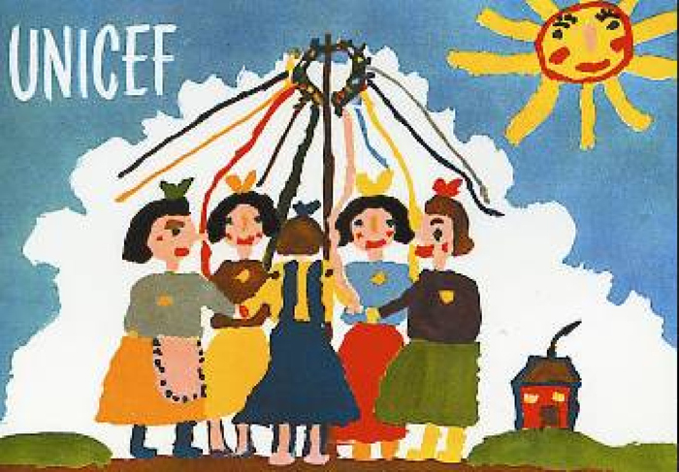
UNICEF uspešno izboljšuje živjenja otrok po svetu ob izjemni podpori milijonov darovalcev, kupcev voščilnic ter drugih izdelkov , ambasadorjev in nepogrešljivih prostovoljcev. UNICEF je v celoti odvisen od prostovoljnih prispevkov vlad, posameznikov in podjetij, ki podpirajo njegovo delovanje.

Slide 13
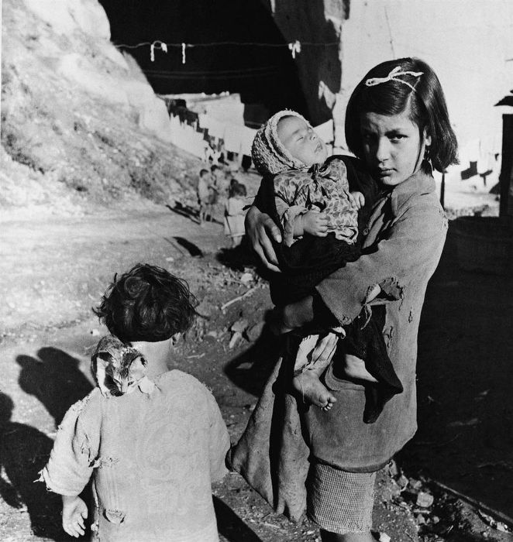
Zgodovina :
1946 11. decembra Generalna skupščina ZN ustanovi začasni Sklad Združenih narodov za pomoč otrokom - UNICEF, da bi po končani 2. svetovni vojni nudil pomoč otrokom v Evropi. Te pomoči je bila deležna tudi Jugoslavija, vključno s Slovenijo.

Slide 14
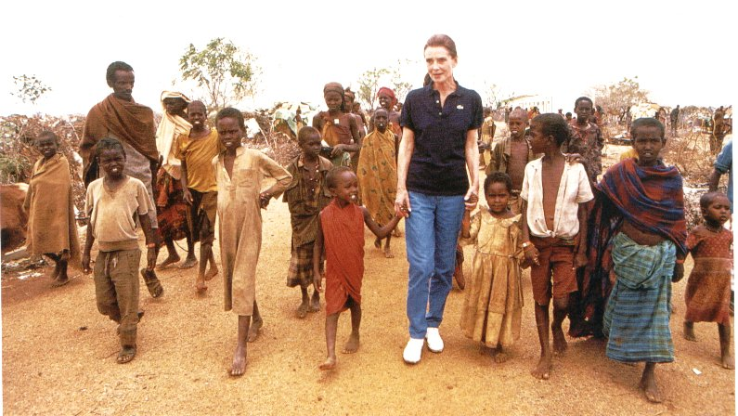
1953 UNICEF postane stalno telo ZN in začne razvijati dolgoročne razvojne programe za pomoč otrokom v Afriki, Aziji, Bližnjem Vzhodu in Latinski Ameriki.

Slide 15
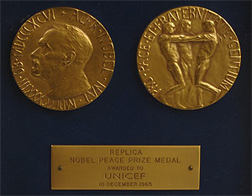
1965 UNICEF prejme Nobelovo nagrado za mir in širjenje miroljubnega sodelovanja med narodi.

Slide 16
1989 Generalna skupščina ZN 20. novembra sprejme Konvencijo o otrokovih pravicah, ki postane najširše sprejeta mednarodna pogodba. Vključuje širok krog otrokovih pravic na civilnem, kulturnem, ekonomskem socialnem in političnem področju, spreminja odnos do otrok in
obvezuje države k
promoviranju največje
koristi otrok.

Slide 17
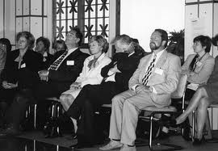
1993 11. decembra je v Ljubljani ustanovljen Slovenski odbor za UNICEF.

Slide 18
2002 Na posebni seji Generalne skupščine ZN o otrocih v New Yorku svetovni voditelji sprejmejo mednarodni dokument Svet po meri– akcijski načrt ZN za otroke. V njem so zapisani cilji za prihajajoče desetletje na področju zdravja, izobraževanja, zaščite in HIV/aidsa.

Slide 19
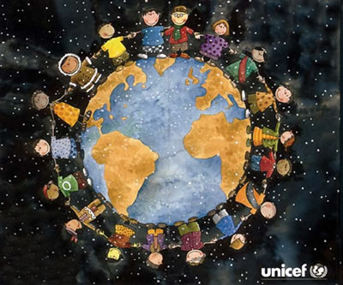
Danes UNICEF danes izvaja programe pomoči otrokom v več kot 150 državah po svetu. Skrbi za preživetje in kakovosten razvoj otrok, jim zagotavlja ustrezno prehrano in pitno vodo, osnovno zdravstveno oskrbo in osnovno izobraževanje. Otroke ščiti pred izkoriščanjem in zlorabami ter jim pomaga v kriznih razmerah. Konvencija o otrokovih pravicah predstavlja vodilo UNICEF-ovega delovanja.
V sodelovanju s partnerskimi
organizacijami, vladami,
podjetji, lokalnimi
skupnostmi in podporniki
si UNICEF prizadeva za svet
po meri otrok.

Slide 20
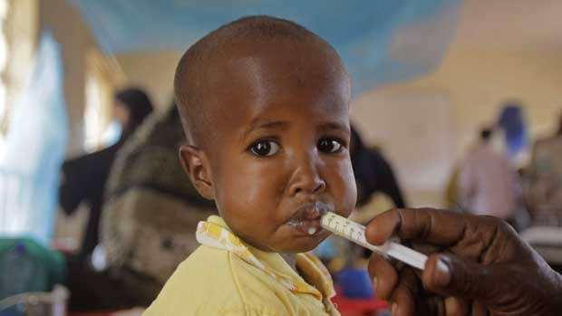
Programi pomoči:
UNICEF večino sredstev namenja dolgoročnim razvojnim programom pomoči v državah v razvoju. Gre za pomoč, ki izboljšuje življenjske pogoje lokalnih prebivalcev in jim omogoča, da se postavijo na lastne noge ter oblikujejo temelje
nadaljnega
razvoja.

Slide 21
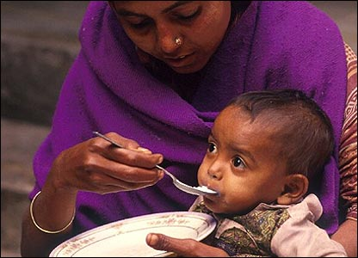
UNICEF v več kot 150 manj razvitih državah sveta izvaja naslednje programe pomoči otrokom:
Zgodnje otroštvo
Skrbi za preživetje ter celovit in kakovosten razvoj otrok v zgodnjem otroštvu.

Slide 22
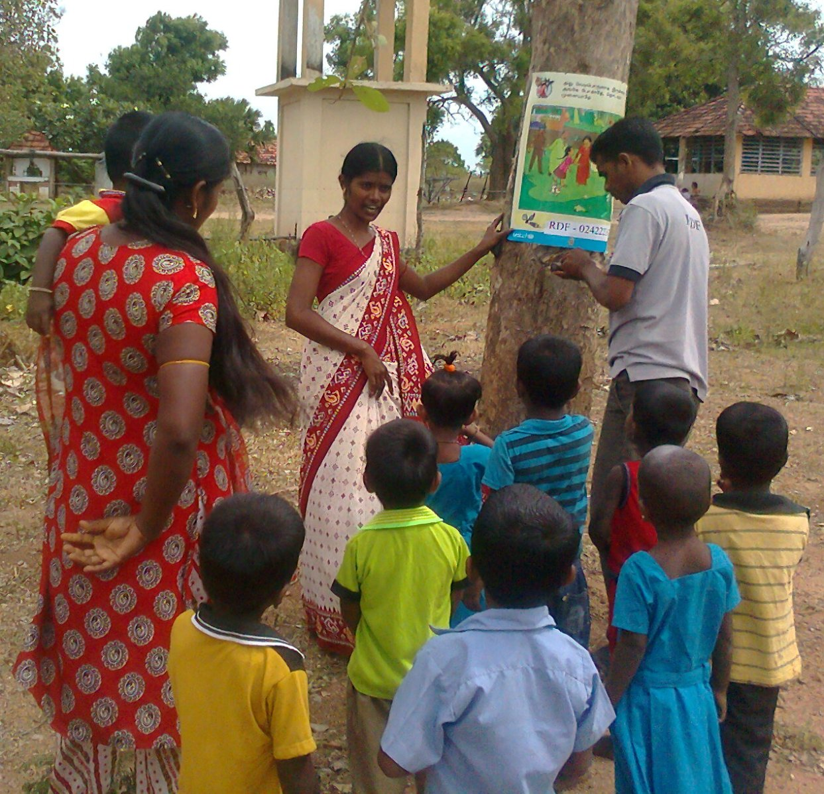
Izobraževanje
Otrokom zagotavlja možnosti, da se vključujejo v osnovno izobraževanje in da jim je pri tem zagotovljena enakost med spoloma.

Slide 23
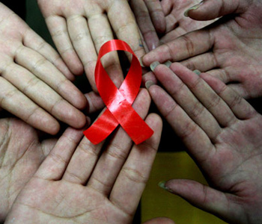
HIV/AIDS
Bori se proti epidemiji HIV/aids in zagotavlja pomoč okuženim in prizadetim otrokom.

Slide 24
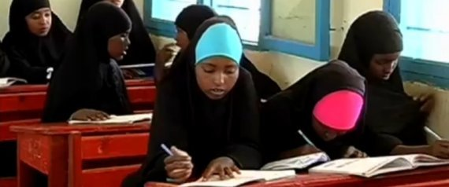
Zaščita otrok
Otroke ščiti pred zapostavljanjem, diskriminacijo, nasiljem, izkoriščanjem in zlorabami.

Slide 25
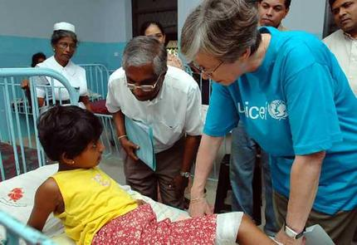
Nujna pomoč
Otrokom in njihovim družinam zagotavlja nujno pomoč v kriznih razmerah.

Slide 26
Milenijski razvojni cilji
Leta 2000 so Združeni narodi s sprejetjem Milenijske deklaracije postavili temelje za novo tisočletje.
1. Izkoreniniti skrajno revščino in lakoto
2. Doseči univerzalno zagotovitev osnovne izobrazbe
3. Promovirati enakost spolov in dati več moči ženskam
4. Zmanjšati smrtnost otrok

Slide 27
5. Izboljšati zdravje mater
6. Boriti se proti virusu HIV/aidsu, malariji in drugim boleznim
7. Zagotoviti trajnostni razvoj okolja
8. Razviti globalno partnerstvo za razvoj

Slide 28
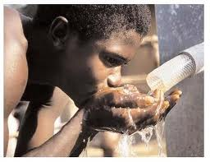
http://www.youtube.com/watch?v=v-kz1AiNKrY

Slide 29
Hvala za pozornost ! ☺

